Slide 1

Подготовка стран Центральной Азии к Конференции Министров окружающей среды в Батуми: результаты национальных консультаций
Людмила Киктенко

Slide 2

Восьмая Конференция Министров
Даты и место проведения: 8-10.06.2016, г. Батуми (Грузия)
Тематические приоритеты:
«Озеленение экономики в общеевропейском регионе»
«Повышение качества воздуха для улучшения окружающей среды и здоровья человека»
Официальные итоговые документы:
Декларация министров -отражает последующую деятельность и меры в регионе в связи с двумя основными темами Конференции
Добровольные Общеевропейские стратегические рамки для экологизации экономики
Инициативы Батуми по зеленой экономике и чистому воздуху
Notes:
Процесс ОСЕ-это партнерство 56 стран и организаций, находящихся в регионе ЕЭК ООН государств-членов, организаций системы Организации Объединенных Наций, представленных в этом регионе, других межправительственных организаций, региональных и субрегиональных экологических центров, неправительственных организаций и других основных групп.
В -Начало процессу ОСЕ было положено 25 лет назад в Чехии в ходе первой конференции министров, ответственных за состояние окружающей среды (Добриш, 21-23 июня 1991 г.).
Цель: гармонизация качества окружающей среды и экологической политики на континенте, обеспечение мира, стабильности и устойчивого развития (Люцерн, 1993)
Вопросы: обеспечение устойчивого развития, сохранение биологического разнообразия, продвижение интегрированного подхода к экологическому управлению и др.
В рамках этого партнерства обсуждаются такие вопросы, как обеспечение устойчивого развития, сохранение биологического разнообразия, гармонизация природоохранной политики и процессов, применение интегрированного подхода к внедрению мероприятий по защите окружающей среды во всех секторах общественной жизни, доступ общественности к экологической информации и др.
Структура: ЕЭК ООН-Секретариат ОСЕ,
Комитет по Экологической Политике (КЭП) - орган, ответственный за подготовительный процесс Конференция Министров - платформа для обсуждения прогресса и последующих шагов
Итоговые документы
Отражены в ECE/CEP/2015/8 «Предлагаемые итоговые документы восьмой Конференции министров Окружающая среда для Европы», утвержденного на 21 Сессии КЭП ЕЭК ООН (27-30.10.2015)
Центральноазиатская инициатива - Межгосударственная комиссия по устойчивому развитию (МКУР)
Инициатива по спасению Аральского моря – Международный Фонд Спасения Арала (МФСА)

Slide 3
Инициатива РЭЦЦА
Поддержать процесс подготовки участия ЦА на Конференции министров в Батуми:
  Консультации с ключевыми национальными партнерами
  Консультации с ключевыми региональными стуктурами
  Опрос экспертов через опросники
  Экспертный обзор прогресса и перспективы участия стран в процессе ОСЕ
Скоординированный процесс подготовки и вовлечение заинтересованных сторон: МФСА, МКУР, UNEP, UNECE, GIZ
Совместный сайд ивент “Экологизация экономики и Устойчивое Развитие в ЦА - достижения и предстоящие шаги”
Выставка РЭЦЦА – площадка для всех партнеров
Выступление на пленарной сессии Конференции Министров
Итоговый документ «Прогресс и перспективы участия региона ЦА в процессе ОСЕ»
Notes:
МФСА – Толипов Шухрат Толипович,
МКУР – Дуриков Мухаммет Худайбердыевич

Slide 4
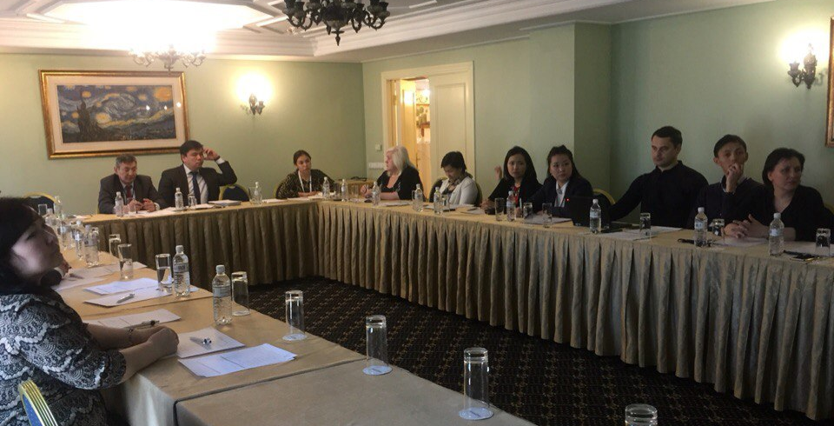
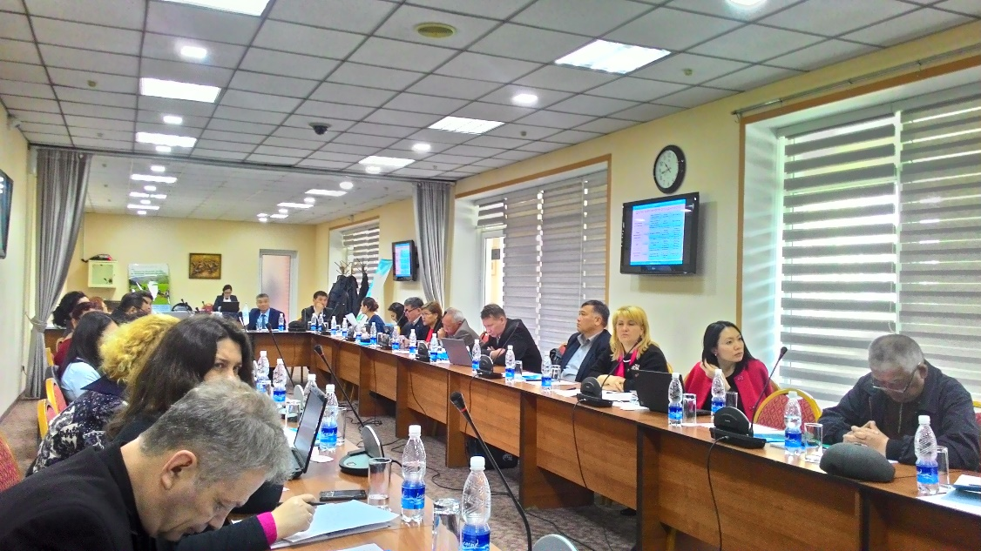
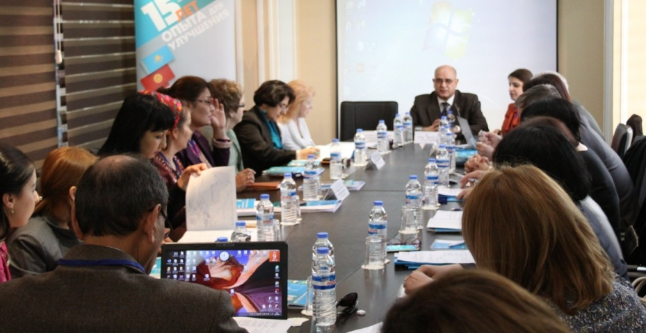
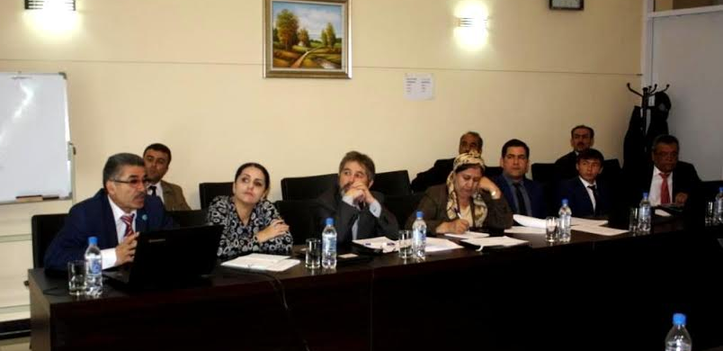
Национальные консультации в Астане, Казахстан, 12.04.2016
Национальные консультации в Бишкеке, Кыргызстан
Национальные консультации в Ашхабаде, Туркменистан, 09.03.2016
Национальные консультации в Душанбе, Таджикистан

Slide 5
Содержание консультаций
Ознакомление с процессом ОСЕ, тематикой Восьмой Конференции Министров и официальными документами Конференции
Дискуссия по национальным среднесрочным и долгосрочным приоритетам по тематикам конференции
Координация планируемой деятельности на Батуми по выступлениям от стран и принятию добровольных обязательств, сайд-ивентам, выставкам и т.д.

Slide 6
Общие рекомендации
Все участники признают важность процесса ОСЕ для сохранения ОС и УР в регионе и вносящего вклад в экологическую безопасность всего суб-региона, при этом отмечают тот факт, что страны формулируют экологическую политику вне зависимости от тематик процесса ОСЕ, а в соответствии с национальными стратегическими приоритетами
отмечают важность и поддерживают глобальные процессы УР, в частности по ЦУР, изменению климата, ОСЕ, а также по исполнению международных природоохранных соглашений, при этом отмечают разрозненный характер и некоторую рассогласованность в их реализации;
предлагают усилить координацию действий стран суб-региона в целях продвижения интересов и повышения эффективности процесса ОСЕ в решении экологических проблем суб-региона и стран

Slide 7
Совпадающие мнения по вопросу: суб-регионального сотрудничества, 1
Участники высоко оценивают роль субрегиональных соглашений и организаций в поддержании стабильности, несмотря на наличие все еще нерешенных проблем в сфере водных и земельных ресурсов
отмечают положительные результаты деятельности РЭЦЦА и приветствуют его инициативу по активизации участия ЦА в процессе ОСЕ
понимают необходимость делать упор на общие цели и приоритеты суб-региона по отношению к окружающей среде и существующим процессам и партнерским инициативам

Slide 8
Совпадающие мнения по вопросу суб-регионального сотрудничества, 2
уделяют особое внимание вопросу управления водными ресурсами в Центральной Азии. Несмотря на то, что в странах повсеместно внедряются подходы ИУВР, по-прежнему существуют многочисленные факторы нагрузки;
признают важность многостороннего и/или межрегионального сотрудничества с целью обмена опытом, наилучшими практиками, экспертизой и технологиями;
продвигают важность формирования постоянно действующей диалоговой площадки для обсуждения хода реализации процесса ОСЕ в суб-регионе, выработки консенсуса по совместным целям, свободного обмена информацией, участия заинтересованных сторон в принятии решений, в том числе, посредством онлайн платформ;

Slide 9
Совпадающие мнения по приоритетам региональной экологической политики
приоритеты региональной экологической политики в Центральной Азии:
  интегрированное управление водными ресурсами, в т.ч. восстановление водной инфраструктуры
  сохранение экосистем региона и биоразнообразия
  адаптация к изменению климата и снижение уязвимости
  восстановление деградированных земель
  управление твердыми бытовыми отходами
  развитие возобновляемой энергетики и повышение энергоэффективности;
  загрязнение атмосферного воздуха и минимизация ущерба для здоровья населения
Notes:
сошлись во мнении, что в рамках долгосрочного планирования необходимо также рассмотреть вопросы региональной экологической политики в контексте:
обеспечения химической безопасности;
ликвидации исторических загрязнений;
сохранения морского биоразнообразия и речных экосистем;

Slide 10
Совпадающие мнения по ситуации в национальных экологических политиках
отмечают значительный прогресс в разработке и реализации экологической политики, в том числе в выполнении обязательств по Конвенциям ЕЭК ООН, продвижении зеленой экономики в контексте управления водными и земельными ресурсами, SEIS, Астанинским Действиям по воде и других решений Седьмой Конференции Министров «Окружающая среда для Европы (Астана, 2011);
обозначили факт, что на уровне стран создан определенный институциональный потенциал, однако считается целесообразным дальнейшее его усиление, а также привлечение международной экспертизы по наилучшим практикам и методологиям для эффективной реализации экологической политики
Notes:
сошлись во мнении, что в рамках долгосрочного планирования необходимо также рассмотреть вопросы региональной экологической политики в контексте:
обеспечения химической безопасности;
ликвидации исторических загрязнений;
сохранения морского биоразнообразия и речных экосистем;

Slide 11
Совпадающие мнения по ситуации в национальных экологических политиках, 2
высоко оценивают потенциал межсекторального взаимодействия и важность интеграции экологической политики и секторальную политику для достижения целей по экологизации экономики
уделяют значительное внимание вопросу развития инноваций и переходу к автоматизации управленческих процессов, в том числе в мониторинге состояния окружающей среды
отмечают важность продвижения экосистемного и интегрированного подхода в процессы управления природными ресурсами
считают необходимым вовлечение организаций гражданского общества в процесс выработки экологической политики и ее реализации
Notes:
сошлись во мнении, что в рамках долгосрочного планирования необходимо также рассмотреть вопросы региональной экологической политики в контексте:
обеспечения химической безопасности;
ликвидации исторических загрязнений;
сохранения морского биоразнообразия и речных экосистем;

Slide 12
Совпадающие мнения по ситуации в национальных экологических политиках, 3
признают высокий потенциал сотрудничества с бизнес-структурами для снижения нагрузки на окружающую среду, при этом, находят недостаточной степень их вовлеченности и информированности
для осуществления политики в области экологизации экономики и повышения качества воздуха в период пост-Батуми, участники отмечают важность:
  привлечения инноваций и технологической поддержки;
  обеспечения международной экспертизы;
  привлечения финансирования;
  повышения потенциала, как в технических вопросах, так и по вопросам образования, навыкам анализа и готовности к партнерству;
  информационной и другой поддержки для эффективного исполнения обязательств по конвенциям.
Notes:
сошлись во мнении, что в рамках долгосрочного планирования необходимо также рассмотреть вопросы региональной экологической политики в контексте:
обеспечения химической безопасности;
ликвидации исторических загрязнений;
сохранения морского биоразнообразия и речных экосистем;

Slide 13

Спасибо за внимание!
Людмила Киктенко,
Менеджер Программы
Экологической политики

